Slide 1
Кафедра Экономики в энергетике и промышленности (ЭЭП)
«НАЦИОНАЛЬНЫЙ ИССЛЕДОВАТЕЛЬСКИЙ УНИВЕРСИТЕТ «МЭИ»
Москва
2022 год

Slide 2
Заведующая кафедрой ЭЭП,
Проректор по экономике НИУ «МЭИ»,
Кандидат технических наук,
Профессор по кафедре ЭЭП,
Лауреат премии Правительства Российской Федерации в области образования
Галина
Николаевна
Курдюкова

Slide 3
Наиболее значимые результаты
Победа во Всероссийском конкурсе экономических кафедр вузов страны в номинации «Экономика промышленности и организация производства»
В составе коллектива кафедры успешно трудятся три лауреата премии Правительства Российской Федерации
Образовательные программы кафедры ЭЭП имеют профессионально-общественную аккредитацию (2022 год).

Slide 4
Трехуровневая система подготовки кадров
Бакалавриат
- Очное обучение
- Очно-заочное
- Заочное обучение
Магистратура
- Очное обучение
- Очно-заочное
- Заочное обучение
Аспирантура
За последние 10 лет подготовлено более 20 кандидатов наук.

Slide 5
В чем наши преимущества?
Востребованность высококвалифицированных специалистов на рынке труда;
Гарантия высокого уровня подготовки с учетом профессиональных требований, предъявляемых потенциальными работодателями;
Участие работодателей в составлении и рецензировании учебных программ по специальным дисциплинам;
Активное привлечение специалистов - практиков к преподаванию специальных дисциплин;
Использование современных инновационных технологий обучения;
Практико-ориентированный характер подготовки специалистов;
Наличие профессионально-общественной аккредитации.

Slide 6
Перечень изучаемых дисциплин
Профиль «Экономика бизнеса»
Основы финансовых отношений
Экономика фирмы
Теория менеджмента
Деньги, кредит, банки
Макроэкономическое планирование и прогнозирование
Цифровые технологии в экономических расчетах
Управление человеческими ресурсами
Логистика
Основы экономического и финансового анализа
Предпринимательство
Микро- макроэкономика
Финансовый менеджмент
Экономика и управление качеством
Маркетинговая деятельность предприятий
Стратегическое планирование и управление
Планирование на предприятии
Бухгалтерский учет
Экономическая оценка инвестиций

Slide 7
Профиль «Экономика бизнеса»
Обучение ориентировано на учет особенностей экономической и управленческой деятельности на предприятиях промышленности.
Область профессиональной деятельности:
планирование себестоимости продукции и оптимизация затрат,
обоснование инвестиционных программ, планирование производства,
управление ценообразованием.
своим знаниям в любой организации.
Выпускник подготовлен к расчетно-экономической, аналитической, организационно-управленческой деятельности в экономических, финансовых, маркетинговых, производственно-экономических, аналитических службах предприятий и организаций различных отраслей. данного профиля позволяет выпускникам найти применение
Универсальность данного профиля позволяет выпускникам найти применение своим знаниям в любой организации
в любой организации.

Slide 8
Профиль «Экономика бизнеса»
Выпускники работают в должностях:
инженер-экономист,
экономист по тарифам,
бизнес-аналитик,
инвестиционный аналитик,
экономист по планированию,
экономист по бюджетированию,
экономист по организации и нормированию труда,
специалист по технико-экономическим исследованиям,
экономист планово-экономического отдела,
специалист инвестиционного планирования и финансового анализа.

Slide 9
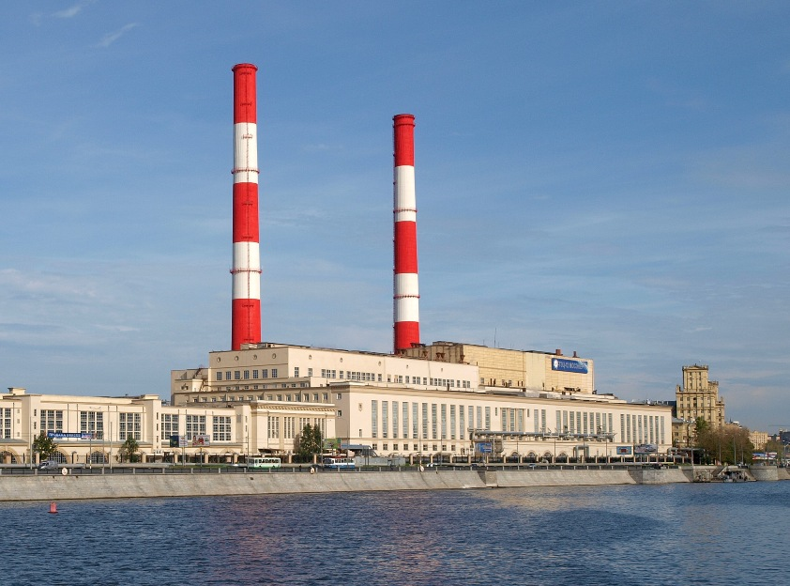
Направления деятельности выпускников
9
Расчет себестоимости продукции;
Обоснование инвестиционных программ;
Составление схем платежей потребителей;
Бюджетное планирование и анализ исполнения бюджетов компании;
Управление ценообразованием;
Управление себестоимостью продукции, снижение затрат;
Составление бизнес-плана проекта;
Оценка эффективности инвестиционного проекта;
Анализ финансово-хозяйственной деятельности предприятия;
Разработка стратегии развития компании.

Slide 10
Спасибо за внимание!
В презентации использованы материалы НИУ «МЭИ»

